Slide 1


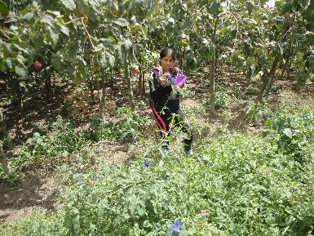
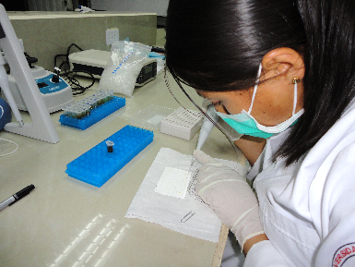
UNIVERSIDAD TÉCNICA DEL NORTE
FACULTAD DE CIENCIAS AGROPECUARIAS Y AMBIENTALES
CARRERA DE INGENIERÍA AGROPECUARIA
“IDENTIFICACIÓN DE MALEZAS HOSPEDERAS DE LOS VIRUS PVX, PVY, AMV Y TiCV, EN LAS ZONAS PRODUCTORAS DE TOMATE DE ÁRBOL (Solanum betaceum Cav) DEL CANTÓN ANTONIO ANTE, PROVINCIA DE IMBABURA”
AUTORA
Verónica Viviana Pérez Hernández
DIRECTORA
Dra. Silvia Montes PhD
Ibarra-Ecuador
2017

Slide 2



CONTENIDO
Problema
Justificación
Objetivos
  Preguntas directrices
CAPÍTULO I
CAPÍTULO II
Revisión de literatura
CAPÍTULO III
Materiales y Métodos
CAPÍTULO IV
Resultados y Discusión
Conclusiones y Recomendaciones
CAPÍTULO V

Slide 3


PROBLEMA
Incidencia de los virus PVX, PVY, AMV y TiCV en plantaciones de tomate de árbol
Virosis
Malezas
Provincia de Imbabura
69%
Limita la producción
Hospederos alternativos de virus
Parroquias San José de Chaltura, San Francisco de Natabuela y San Roque
80%
Álvarez, Cotes y Marín (2011)
J. E. Colimba, comunicación personal, 18 de mayo (2015)
Fiscal y Vaca (2012)
Índice

Slide 4

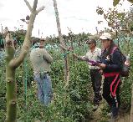

JUSTIFICACIÓN
Al no existir estudios documentados que reporten puntualmente las malezas hospederas de dichos virus, ni su incidencia en las distintas poblaciones de malezas, existe la necesidad de realizar esta investigación que logrará generar información para establecer la epidemiología de estos patógenos y poder diseñar futuras estrategias de control fitosanitario.
Los principales beneficiarios serán los productores de tomate de árbol del cantón Antonio Ante e Imbabura, ya que contarán con información generada en base a resultados científicos de avance que permitan reducir al máximo las afectaciones producidas por los virus.
Se contribuirá a la transformación de la matriz productiva; impulsando la producción y la productividad de forma sustentable.
Índice

Slide 5
OBJETIVOS
General
Identificar las malezas hospederas de los virus PVX, PVY, AMV y TiCV en las zonas productoras de tomate de árbol (Solanum betaceum Cav) del cantón Antonio Ante, provincia de Imbabura.
Específicos
Registrar las malezas más frecuentes en las zonas productoras de tomate de árbol.
Establecer la presencia de los virus PVX, PVY, AMV y TiCV en las malezas encontradas en las plantaciones de tomate de árbol del área de estudio.
Determinar el nivel de incidencia de cada uno de los virus encontrados, según el tipo de maleza y localidad.

Slide 6
¿Cuáles son las malezas más frecuentes en las zonas productoras de tomate de árbol?
¿Cuáles de los virus en estudio están presentes en las malezas encontradas en las plantaciones de tomate de árbol?
PREGUNTAS DIRECTRICES
¿Cuál es el nivel de incidencia de cada uno de los virus encontrados, según el tipo de maleza y localidad?
Índice

Slide 7

REVISIÓN DE LITERATURA
ANTECEDENTES
Rivas, Ramírez, Hilje y Cubillo (1995)
Ormeño y Sepúlveda (2005)
Ormeño, Sepúlveda, Rojas & Araya (2006)
Anfoka & Abhary (2007)
Detección de virus en plantas silvestres asociadas con el tomate y chile dulce en Costa Rica.
Presencia de diferentes virus de pimiento (Capsicum annuum L.) en especies de malezas asociadas al cultivo (Chile).
Malezas del género Datura como factor epidemiológico del virus del mosaico de la alfalfa (AMV), virus del mosaico del pepino (CMV) y virus Y de la papa (PVY) en Solanáceas (Chile).
La aparición de virus de la clorosis infecciosa del tomate (TiCV) en Jordania.
ELISA: PVX y PVY
ELISA: AMV y PVY
ELISA: AMV y PVY
PCR: TiCV
Índice

Slide 8

MATERIALES Y
MÉTODOS

Slide 9
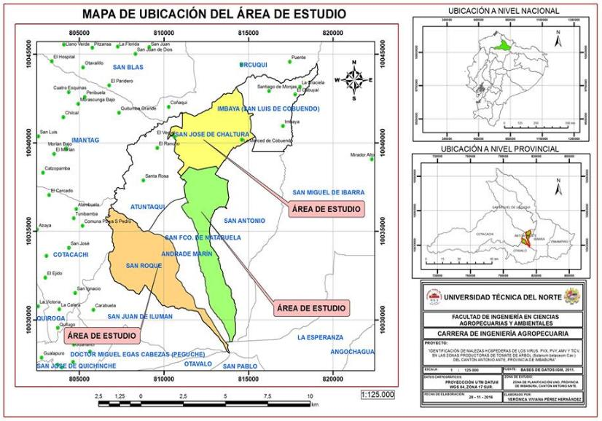
UBICACIÓN GEOGRÁFICA
La presente investigación se realizó en las zonas productoras de tomate de árbol (Solanum betaceum Cav) de las parroquias de San José de Chaltura, San Francisco de Natabuela y San Roque pertenecientes al cantón Antonio Ante, provincia de Imbabura.
Altitud media: 2200 msnm
Latitud: 0º 21’ 13’’ N
Longitud: 78º 13’ 39’’ O
Temperatura media anual:15,5 °C
Precipitación media anual: 714,4 mm
Humedad relativa: 75%
Fuente: Plan de Desarrollo de Ordenamiento Territorial [PDOT] (2011); Instituto Nacional de Meteorología e Hidrología [INAMHI] (2012).

Slide 10

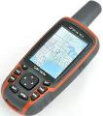

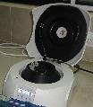
MATERIALES Y EQUIPOS
Materiales de campo
Equipos de laboratorio
Balanza electrónica
Equipos de oficina
Computadora
Impresora
Cámara fotográfica
Cooler
Gel pack
Tijeras de podar
GPS (Global Positioning System)
Fundas herméticas plásticas
Etiquetas de identificación
Esferográfico indeleble
Papel bond (Formato A4)
Libro de campo
Agitador magnético
Minicentrifuga marca AOSHENG
Congelador marca SIEMENS de – 25 ºC
Medidor de pH
Horno de hibridación, horno de luz ultravioleta
Sistema de captación de imágenes

Slide 11
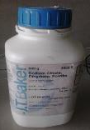

MATERIALES Y EQUIPOS
Materiales de laboratorio
Insumos de laboratorio
Jabón líquido
Alcohol 98,5 %
Tween 20
EDTA
SDS (laurilsulfato sódico)
2- mercaptoetanol
Citrato de sodio
Bisturí
Guantes
Papel aluminio
Micro pipetas de 0,5 - 10 µl
Puntas de micro pipetas
Vasos de precipitación de 500 ml
Tubos eppendorf de 2 ml
Gradillas para tubos eppendorf
Membrana de nylon
Agua destilada
Formamida
N-Lauroylsarcosine
Blocking Reagent Solution
Ácido maleico
Anti-digoxigenin-AP Fab fragments
Sondas individuales de RNA con marcado no radioactivo para diagnóstico de los virus PVX, PVY, AMV y TiCV

Slide 12

MÉTODOS
Tipo de investigación
Tipo básica y aplicada
Diseño de investigación
Diseño no experimental de tipo transversal
Alcance exploratorio – descriptivo
Enfoque cuantitativo
Llanos (2011)
Hernández, Fernández y Baptista (2014)
Hernández et al (2014)

Slide 13
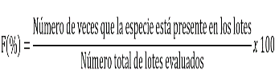

VARIABLES EVALUADAS
Nivel de incidencia de cada uno de los virus encontrados, según el tipo de malezas y localidad
Tipos de malezas más frecuentes
Presencia de virus en malezas
Clasificación:
- Alta: superior al 80%
- Media: 40 al 80%
- Baja: menor al 40%
Druetta, Luna y Ledda (2015).
Hibridación molecular no radioactiva tipo dot-blot, utilizando sondas individuales de los virus en estudio.
Moreno et al. (2016)
Martínez (2011)
Pallás, Sánchez, Aparicio y Herranz (2010)

Slide 14
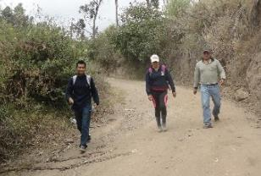
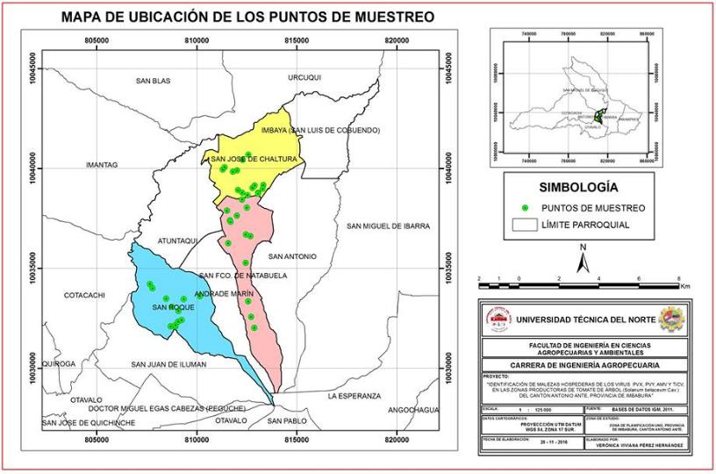
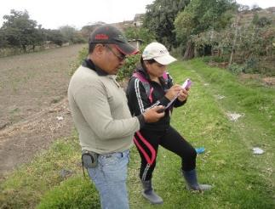
MANEJO ESPECÍFICO DEL ESTUDIO
Delimitación del área de muestreo
Área recorrida
720 Hectáreas
41 lotes
Genotipo: Amarillo Gigante

Slide 15
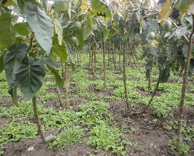
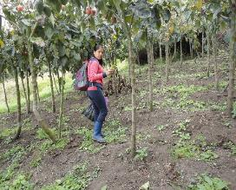
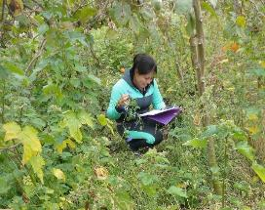
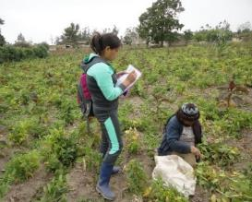
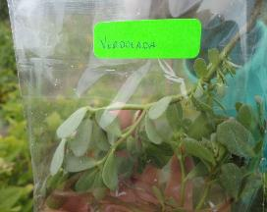
MANEJO ESPECÍFICO DEL ESTUDIO
Registro de malezas

Slide 16
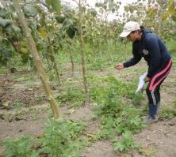
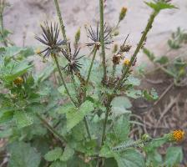
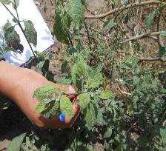
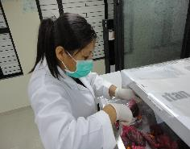
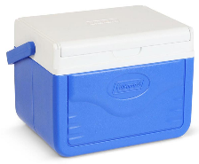
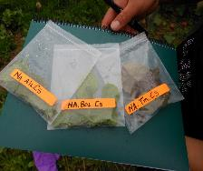
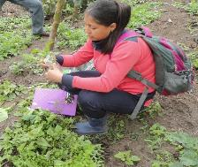
MANEJO ESPECÍFICO DEL ESTUDIO
Recolección de muestras en el campo
Periodo
Subhúmedo - húmedo
Área muestreada
50 Hectáreas 41 lotes
Muestras
125

Slide 17









Procesamiento de muestras
1. Muestras de malezas
Tampón: Citrato de sodio y EDTA
1 gramo de muestra
3 ml de tampón
2. Triturar con tampón de extracción
3 minutos, 10000 rpm
3. Extraer ácidos nucleicos y centrifugar
4. Impregnar muestras en membrana de nylon
1,5 µl de sobrenadante
Hibridación 68ºC toda la noche
Lavado 5 minutos a T. Ambiente
Lavado 15 minutos 68ºC
5. Incubar con sonda específica
6. Incubar anticuerpo anti-marca conjugado
30 minutos
2 lavados 15 minutos
Tampón: detergente
7. Agregar sustrato
25 minutos
8. Exponer película y revelar
Índice

Slide 18

RESULTADOS
Y
DISCUSIÓN

Slide 19
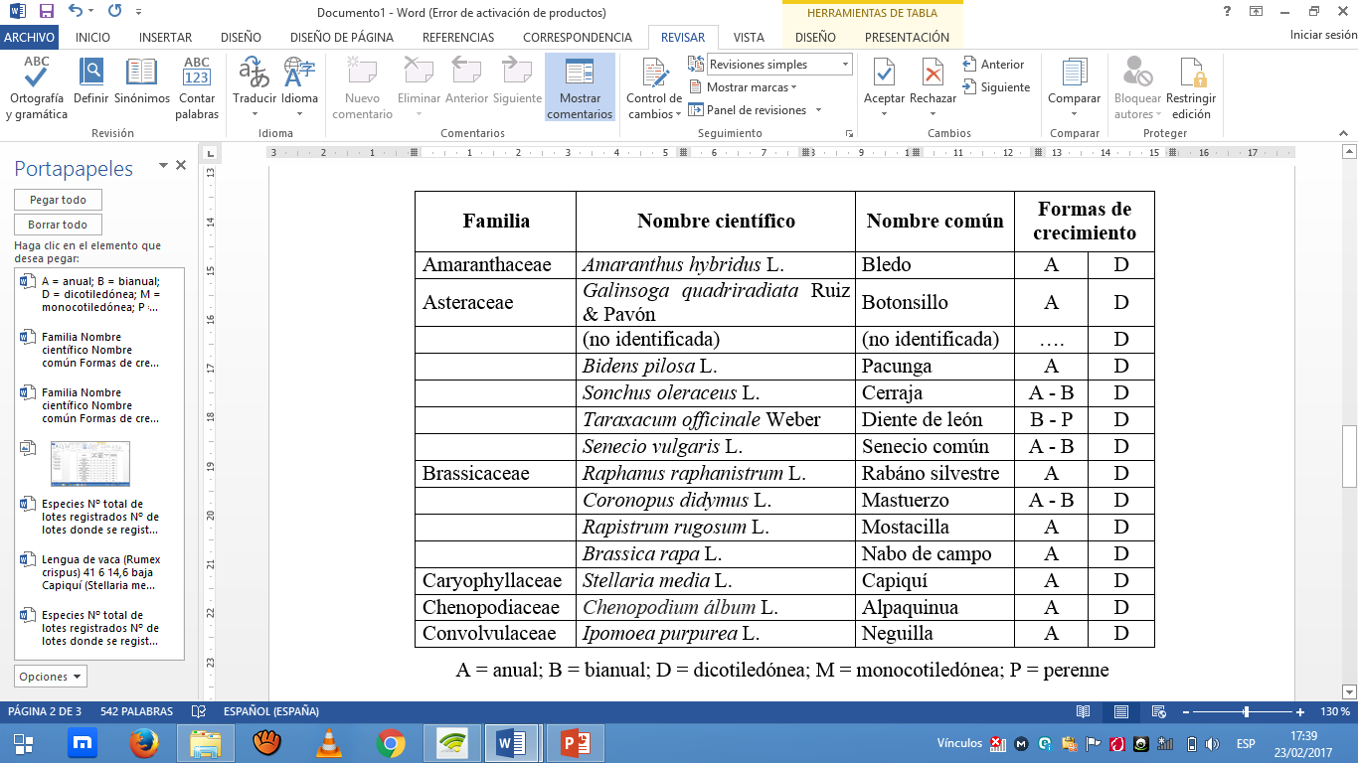
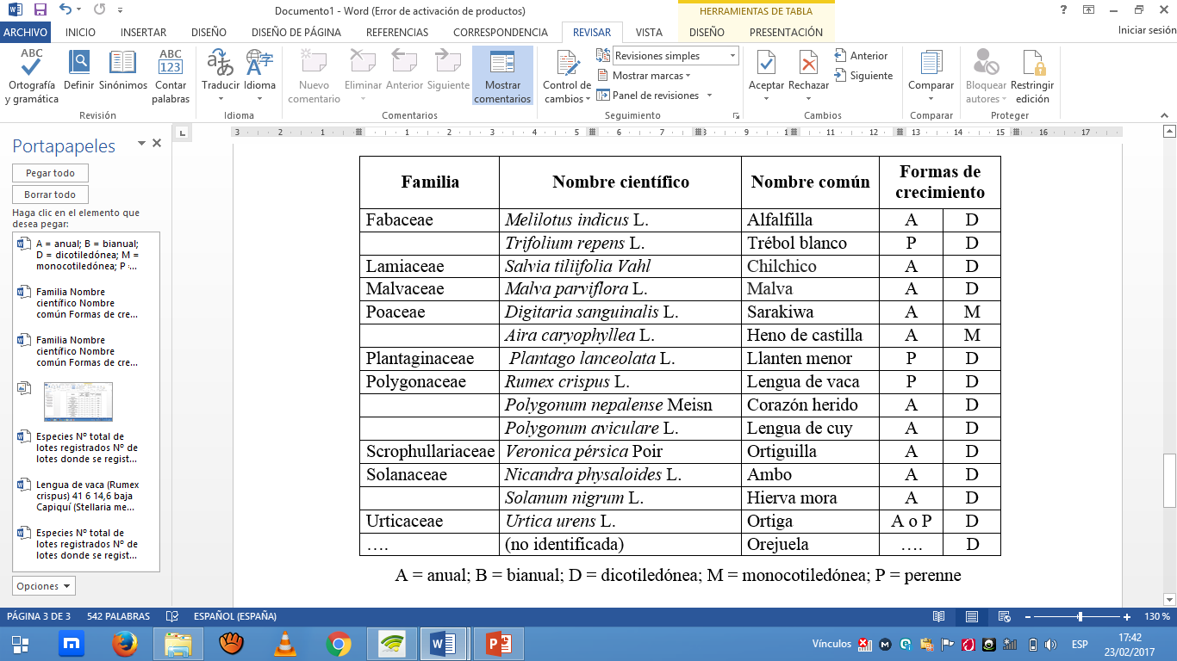
TIPOS DE MALEZAS ENCONTRADAS
Clasificación por familia y formas de crecimiento de malezas más predominantes en las zonas productoras de tomate de árbol (Solanum betaceum Cav) en el área de estudio

Slide 20
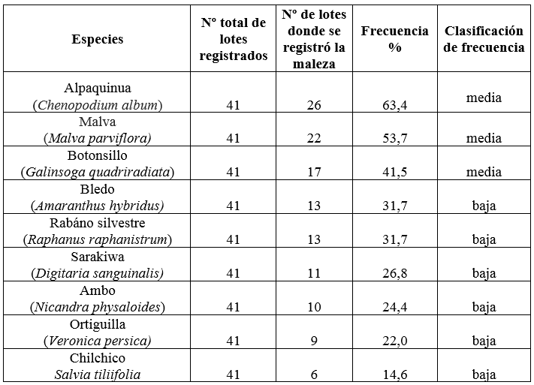
TIPOS DE MALEZAS ENCONTRADAS
Frecuencia de malezas en las zonas productoras de tomate de árbol (Solanum betaceum Cav) en el área de estudio

Slide 21
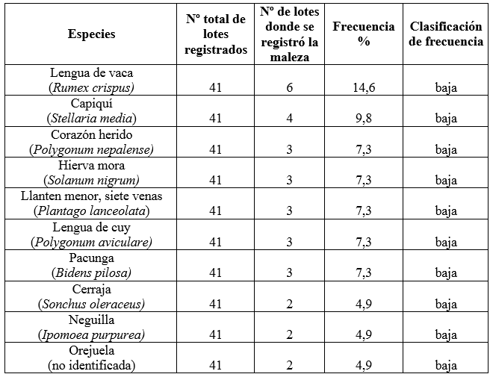
TIPOS DE MALEZAS ENCONTRADAS
Frecuencia de malezas en las zonas productoras de tomate de árbol (Solanum betaceum Cav) en el área de estudio

Slide 22
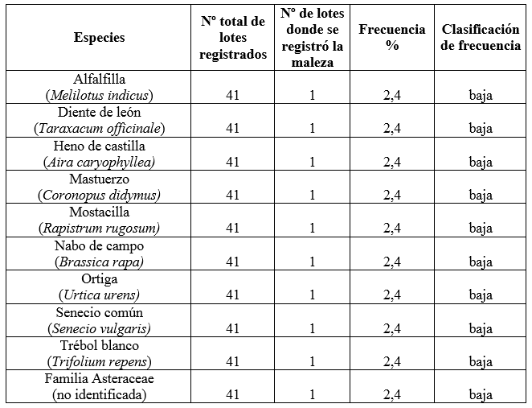
TIPOS DE MALEZAS ENCONTRADAS
Frecuencia de malezas en las zonas productoras de tomate de árbol (Solanum betaceum Cav) en el área de estudio

Slide 23
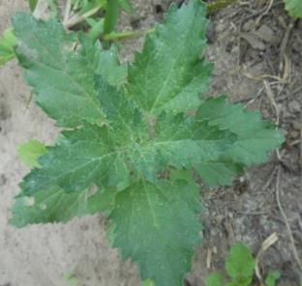
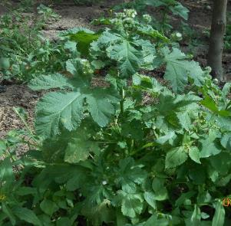
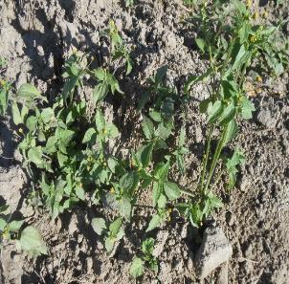
TIPOS DE MALEZAS ENCONTRADAS
Malezas con frecuencia media identificadas en el área de estudio
Chenopodium album L.
Malva parviflora L.
Galinsoga quadriradiata Ruiz & Pavón

Slide 24
TIPOS DE MALEZAS ENCONTRADAS
Durazno (Ecuador): pasto kikuyo (Pennisetum clandestinum), garranchuela (Digitaria sanguinalis), bledo (Amaranthus hybridus L.), rábano silvestre (Brassica rapa L) (Albuja, 2008).
Tomate de árbol (Colombia): Polygonum nepalense, Sonchus oleraceus y Sonchus asper (Ramírez, 2012).
Tomate de árbol (Colombia): Amaranthus dubius, Sonchus oleraceus, Brassica campestris, Tinantia erecta, Cyperus odoratus, Fuertesimalva peruviana, Polygonum nepalense, Hypochaeris radicata, Senecio vulgaris y Rumex crispus (Sierra, Gil, Patiño & Gonzales, 2012)
Tomate de árbol (Ecuador): Eragrostis sp., Stellaria ovata, Calamagrostis macrophylla, Asteraceae 2, Festuca sp. y Acmella alba se encontraron en mayor proporción en el cultivo de tomate de árbol en El Chaco, provincia de Napo; mientras que las especies Stellaria sp., Dioscorea sp., Calceolaria chelidonioides, Borreria latifolia y Paspalum coryphaeum se encontraron mayoritariamente en la localidad de Río Negro, provincia de Tungurahua (Viera et al., 2015)

Slide 25
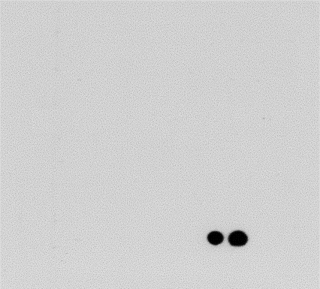
PRESENCIA DE VIRUS EN MALEZAS
Detección del virus X de la papa (PVX)
Control (+)
Placa de revelado obtenida a partir de la hibridación de gota, donde se puede observar que ninguna de las muestras se coloreó. (+) Control positivo colocado en la esquina inferior derecha de la membrana resultó positiva

Slide 26
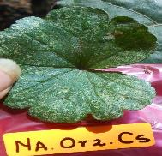
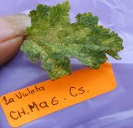
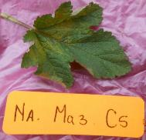
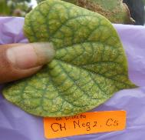
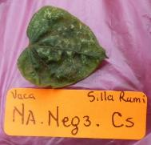
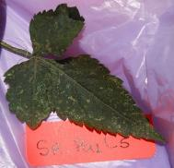
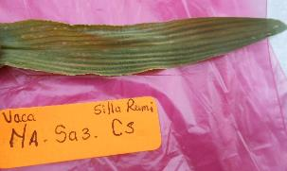
PRESENCIA DE VIRUS EN MALEZAS
Detección del virus X de la papa (PVX)
A
B
C
D
E
F
G
Muestras con presuntos síntomas de PVX. A) Ortejuela (no identificada) recolectada en Natabuela, B) Malva parviflora L. recolectada en Chaltura, C) Malva parviflora L. recolectada en Natabuela, D) Ipomea purpurea L. recolectada Chaltura, E) Ipomoea purpurea L. recolectada en Natabuela, F) Bidens pilosa L. recolectada en San Roque G) Digitaria sanguinalis L. recolectada en Natabuela

Slide 27
PRESENCIA DE VIRUS EN MALEZAS
Detección del virus X de la papa (PVX)
Tomate y chile dulce (Costa Rica): por medio de la prueba DAS-ELISA identificaron la presencia de PVX en Ipomoea sp. (Rivas, Ramírez, Hilje y Cubillo, 1995).
Al no existir reacción positiva al PVX en ninguna de las muestras recolectadas, se asume que, síntomas similares pueden ser producidos por diferentes virus y otros factores bióticos (Mena, 2010).

Slide 28
PRESENCIA DE VIRUS EN MALEZAS
Detección del virus X de la papa (PVX)
Técnica de hibridación molecular tiene importantes ventajas en comparación a las técnicas Elisa y PCR.
Según Iglesia, Arocha, Peralta & Álvarez (2005) las ventajas de la técnica de HAN-NR tipo dot blot sobre los ensayos de PCR son:
Tecnológicas
Económicas
Harrisson, Swanson & Forguette (2002) mencionan que la desventaja de técnica Elisa son las siguientes:
Reacciones cruzadas
Bajas concentración del virus en un tejido vegetal particular, es imposible detectarlo
Batista et al. (2008); Hernández, Pérez, Luis y Peña (2014) recomiendan el uso de la técnica de hibridación molecular tipo dot blot para investigaciones que requieran el procesamiento de un número alto de muestras.

Slide 29
PRESENCIA DE VIRUS EN MALEZAS
Detección del virus Y de la papa (PVY)
(+)
(+)
(+)
(+)
(+)
Control (+)
Control (+)
Placa de revelado obtenida a partir de la hibridación de gota. Las muestras de Solanum nigrum L. recolectadas en las tres parroquias resultaron positivas. (+) Control positivo colocado en la esquina inferior izquierda y derecha de la membrana

Slide 30
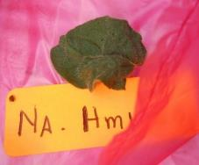
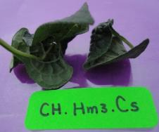
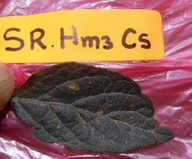
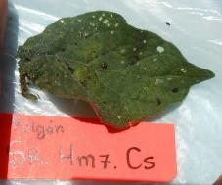
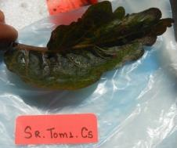
PRESENCIA DE VIRUS EN MALEZAS
Detección del virus Y de la papa (PVY)
A
B
C
D
E
Muestras con síntomas y resultados positivos al virus PVY. A) Solanum nigrum L. recolectada en Natabuela, B) Solanum nigrum L. recolectada en Chaltura, C) Solanum nigrum L. recolectada en San Roque, D) Solanum nigrum L. recolectada en San Roque, E) Solanum betaceum Cav recolectada en cultivo de San Roque

Slide 31
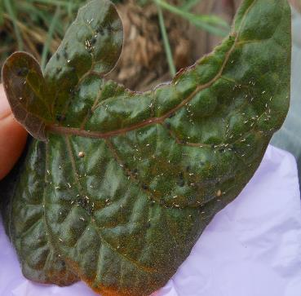
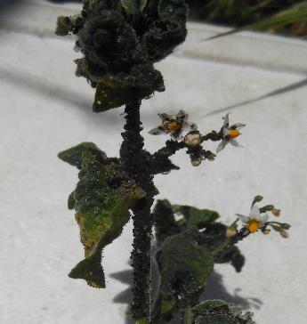
PRESENCIA DE VIRUS EN MALEZAS
Detección del virus Y de la papa (PVY)
Relación de los resultados: reacción positiva a PVY, en muestras sintomáticas (arrugado de hojas, necrosis e insectos vectores) de malezas como de cultivo.
La maleza conocida como hierba mora (Solanum nigrum L.) al hospedar el mismo virus que afecta al cultivo de tomate de árbol, lo mantiene activo en el campo y, por medio de insectos vectores, luego los traspasan a las plantas cultivadas.

Slide 32
PRESENCIA DE VIRUS EN MALEZAS
Detección del virus Y de la papa (PVY)
Tomate y chile dulce (Costa Rica): Melampodium sp. (Rivas et al., 1995).
Pimiento (Capsicum annuum L.) (Chile): Solanum nigrum L., Nicandra physaloides L. Sonchus oleraceus L. y Datura stramonium L. (Ormeño et al., 2005).
Malezas del género Datura como factor epidemiológico de virus en Solanáceas (Chile): Datura stramonium (Ormeño et al., 2006).

Slide 33
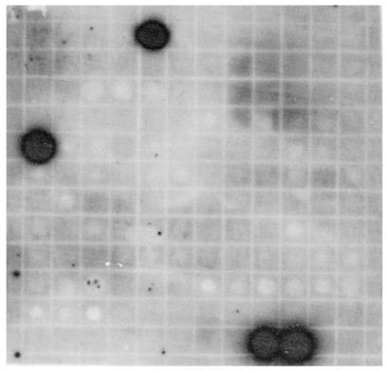
PRESENCIA DE VIRUS EN MALEZAS
Detección del virus del mosaico de la alfalfa (AMV)
(+)
(+)
Control (+)
Placa de revelado obtenida a partir de la hibridación de gota. Las muestras de Solanum betaceum Cav y Medicago sativa L. resultaron positivas. (+) Control positivo colocado en la esquina inferior derecha de la membrana

Slide 34
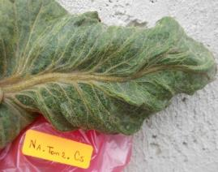
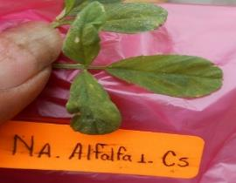
PRESENCIA DE VIRUS EN MALEZAS
Detección del virus del mosaico de la alfalfa (AMV)
A
B
Coherencia de los resultados: AMV, en muestras sintomáticas de maleza (planta voluntaria) como de cultivo, lo que otorga un mayor grado de confianza al análisis.
Pimiento (Chile): Amaranthus hybridus, Nicandra physaloides, Sonchus oleraceus, Galinsoga quadriradiata (Ormeño et al. 2005).
Chile habanero (México): Medicago sativa L. (Tun et al., 2012).
Muestras sintomáticas con resultados positivos al virus AMV recolectadas en Natabuela. A) Solanum betaceum Cav, B) Medicago sativa L. como planta voluntaria

Slide 35
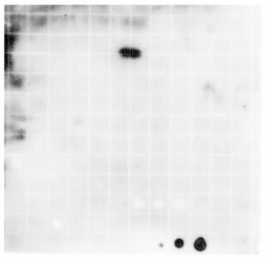
PRESENCIA DE VIRUS EN MALEZAS
Detección de la clorosis infecciosa del tomate (TiCV)
Control (+)
Placa de revelado obtenida a partir de la hibridación de gota, no hay reacción positiva. (+) Control positivo colocado en la esquina inferior derecha de la membrana.

Slide 36

PRESENCIA DE VIRUS EN MALEZAS
Detección de la clorosis infecciosa del tomate (TiCV)
Tomate (Lycopersicon esculentum L.) (Jordania): Chenopodium álbum y Chenopodium murale (Anfoka & Abrary (2007).
Muestra de Chenopodium album L. recolectada en el área de estudio con síntomas similares (clorosis intervenal en hojas con manchas rojizas) a los ocasionados por TiCV.

Slide 37


NIVEL DE INCIDENCIA DE CADA UNO DE LOS VIRUS ENCONTRADOS, SEGÚN EL TIPO DE MALEZA Y LOCALIDAD
Incidencia del PVY según el tipo de maleza y localidad
Incidencia del PVY en el cultivo y localidad

Slide 38


NIVEL DE INCIDENCIA DE CADA UNO DE LOS VIRUS ENCONTRADOS, SEGÚN EL TIPO DE MALEZA Y LOCALIDAD
Incidencia del AMV según el tipo de maleza y localidad
Incidencia del AMV en el cultivo y localidad
Índice

Slide 39


CONCLUSIONES
Y
RECOMENDACIONES

Slide 40
CONCLUSIONES
De acuerdo al inventario de malezas más frecuentes se concluye que de las 29 malezas más predominantes identificadas en las zonas productoras de tomate de árbol del cantón Antonio Ante, ninguna se presenta con alta frecuencia; tres de las malezas se registran con frecuencia media y 26 con baja frecuencia.
En el Cantón Antonio Ante se ha identificado por primera vez malezas hospederas de virus. Se estableció la presencia de PVY en Solanum nigrum con una incidencia del 33% en Natabuela y Chaltura y un 66,7% en San Roque; además existe presencia de PVY en Solanum betaceum con una incidencia del 100% en San Roque. El AMV fue identificado en Medicago sativa como planta voluntaria con una incidencia del 100% y en Solanum betaceum con una incidencia del 33,3% en Natabuela.

Slide 41
CONCLUSIONES
Las especies de malezas registradas con mayor frecuencia no son hospederas de los virus en estudio, sin embargo la hierba mora que se encontró con baja frecuencia resulta demasiado peligrosa ya que bastará la presencia de insectos vectores tan frecuentes como los pulgones para iniciar una epidemia en las plantas cultivadas.
La técnica empleada en esta investigación denominada hibridación molecular no radioactiva utilizando sondas individuales ha sido empleada por primera vez en el país en la investigación de malezas hospederas de virus en las zonas productoras de tomate de árbol del cantón Antonio Ante, permitiendo identificar los virus en estudio de una forma más sensible, económica y rápida.

Slide 42
RECOMENDACIONES
Realizar un estudio más profundo de malezas hospederas de los virus PVY y AMV que dieron positivos, con ácidos nucleicos más purificados y con una técnica más sensible como la reacción en cadena de la polimerasa (PCR); de tal manera que se pueda llegar a caracterizar y luego mediante secuenciación determinar si dichos virus son variantes.
Efectuar estudios de insectos vectores de trasmisión de estos virus con la finalidad de generar información a los productores de tomate de árbol del cantón Antonio Ante y de esta forma mantener una baja incidencia de los virus.
Realizar talleres de socialización de los resultados obtenidos en la presente investigación con el fin de que los productores de tomate de árbol tengan conocimiento de las enfermedades que está afectando al cultivo y tomen medidas preventivas, realizando un manejo adecuado de las malezas y plantas de crecimiento voluntario como la alfalfa, no solo dentro de los lotes sino que además en los alrededores y en los sectores cercanos a los cultivos, también deben eliminarse las especies de malezas que sobrevivan en los rastrojos, de lo contrario la producción se verá afectada tanto en cantidad como en calidad de la fruta.

Slide 43





















Índice

